Slide 1


DESENVOLVIMENTO COLABORATIVO UTILIZANDO O GIT
Trabalho realizado por:
Hugo Diniz, nº26824;
João Paulo Novo, nº 25968;
ECGM;
LDP;

Slide 2

ÍNDICE
Introdução ao Git e ao GitHub;
Criação de um repositório utilizando o GitHub;
Como trabalhar com o Git;
Colaboração em equipa
Conclusão

Slide 3

O QUE É O GIT?
O Git é um software de controlo de versões que permite que várias pessoas possam trabalhar no desenvolvimento de um projeto de forma conjunta.
Este software foi criado em 2005 por Linus Torvalds, que também é conhecido por ter desenvolvido o núcleo Linux.
Com o Git conseguimos guardar um histórico das alterações que vão sendo feitas ao longo do projeto sem que haja perda de informação.
A gestão de versões permite-nos com que várias pessoas possam estar a trabalhar no mesmo projeto ao mesmo tempo sem que as alterações feitas por um interfiram com as alterações feitas por outra pessoa, evitando assim que haja confusões no projeto.

Slide 4

O QUE É O GIT?
Para trabalhar com o Git é necessário entender alguns conceitos utilizados no software, sendo alguns dos conceitos os seguintes:
-Repository (Repositório) - Um repositório é um local onde se poderá armazenar todo o código, ficheiros e histórico do projeto a ser desenvolvido.
-Branches (Ramificações) - Uma ramificação permite que façamos alteração em apenas uma parte específica que queiramos do projeto.
-Merge - Um merge é quando juntamos duas branches, ou seja, pedimos ao Git para adicionar o código que temos numa branch e pedimos para adicionar esse código em outra branch que temos do nosso projeto.

Slide 5

O QUE É O GITHUB?
O GitHub é uma plataforma de hospedagem de código que utiliza o sistema de controlo de versões do Git.
Esta foi desenvolvido por Chris Wanstrath, J. Hyett, Tom Preston-Werner e Scott Chacon usando Ruby on Rails, datado a Fevereiro de 2008. Contudo, a empresa GitHub Inc. existe desde 2007.
Esta plataforma é utilizada globalmente para divulgação de vários trabalhos de programadores e também para que outros programadores contribuam para o projeto.

Slide 6
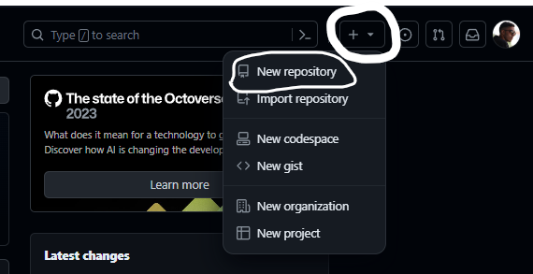
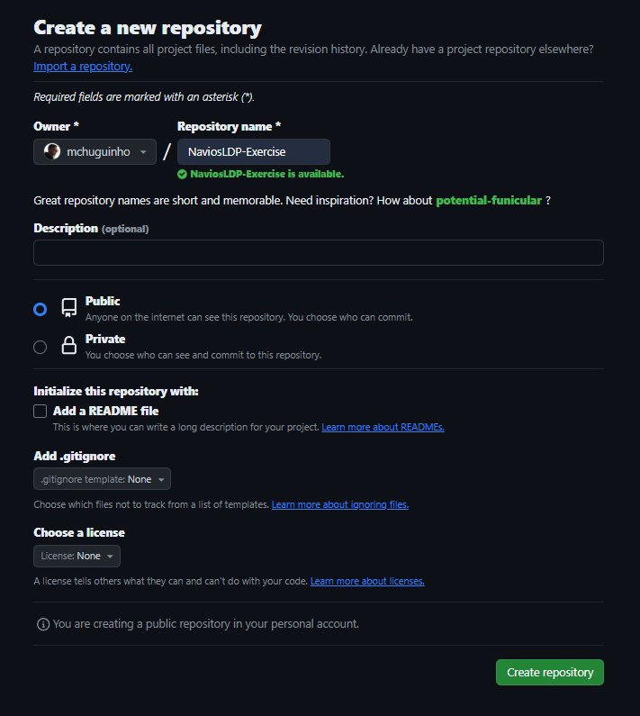
COMO CRIAR UM REPOSITÓRIO NO GITHUB
Tendo conta criada e feito login no GitHub, o próximo passo vai ser criar um repositório nesta plataforma, seguindo o passo que está sublinhado na figura abaixo.
Após clicarmos em “New Repository”, iremos ser redirecionados para a seguinte página onde iremos criar o nosso repositório com as configurações que pretendamos.

Slide 7
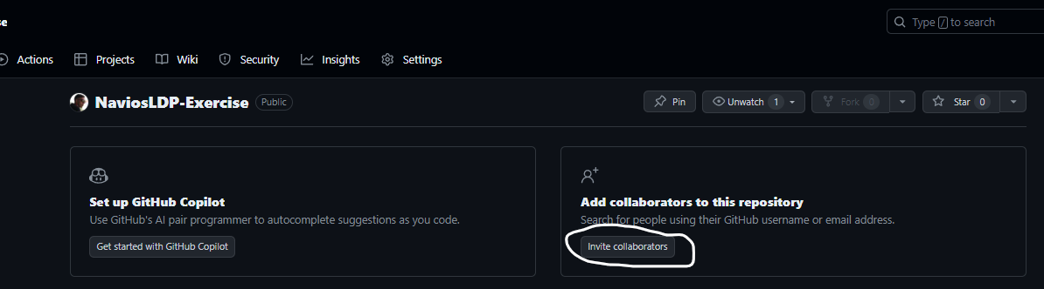
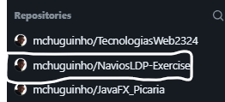
COMO ADICIONAR COLABORADORES
Após termos criado um repositório, neste, poderemos adicionar colaboradores para que possam contribuir para o projeto em questão.
Primariamente, teremos que selecionar o repositório em questão que se encontrará na aba lateral da homepage do GitHub.
Isto irá nos levar à página do repositório, onde posteriormente teremos um botão para adicionar-mos colaboradores.

Slide 8
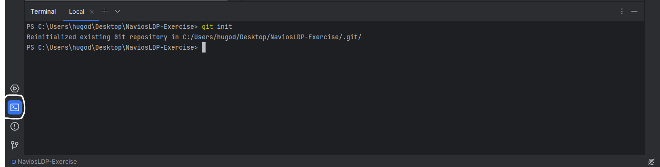
COMO ADICIONAR UM PROJETO ATRAVÉS DO INTELLIJ
Após termos criado o repositório no GitHub, iremos ter que criar um repositório inicialmente local para armazenar o projeto, utilizando o comando $ git init, sendo que este comando inserimos através do terminal do Intellij, tal como podemos observar na imagem abaixo.
Visto que já tínhamos criado um repositório anteriormente no nosso trabalho, aparece que reinicializou o repositório existente.

Slide 9
COMANDOS DO GIT
$ git init - permite-nos criar um repositório local.
$ git status - permite-nos ver o estado dos nossos ficheiros e diretórios do projeto.
$ git add - permite-nos adicionar ficheiros e/ou diretórios ao nosso projeto.
$ git commit - permite-nos guardar as alterações feitas num ficheiro e/ou diretório que tenhamos no repositório.
$ git rm - permite-nos remover um ficheiro e/ou diretório do repositório.
$ git log - permite-nos ver o histórico dos commits que fizemos para o repositório.
$ git remote add origin <link do repositório remoto> - permite-nos associar um repositório local a um repositório remoto.
$ git push - permite-nos enviar ficheiros e/ou diretórios para o nosso repositório remoto.
$ git pull - permite-nos ir buscar os ficheiros e/ou diretórios de um repositório remoto.

Slide 10

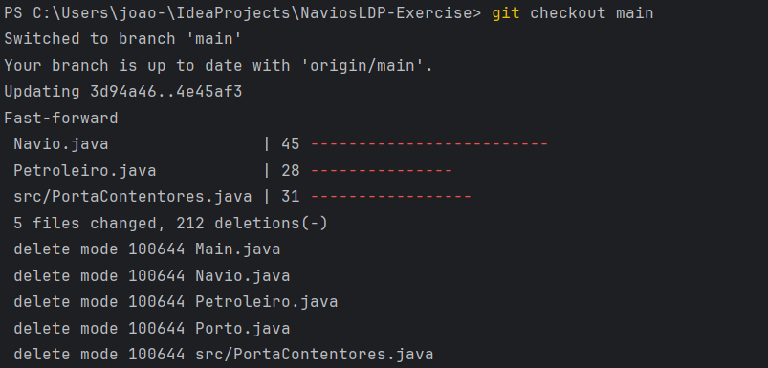
EXEMPLOS DOS COMANDOS EM GIT
Criar uma nova branch denominada por “PrimeiroBranch”.
Trocar do branch atual “PrimeiroBranch” para o branch “main.”

Slide 11
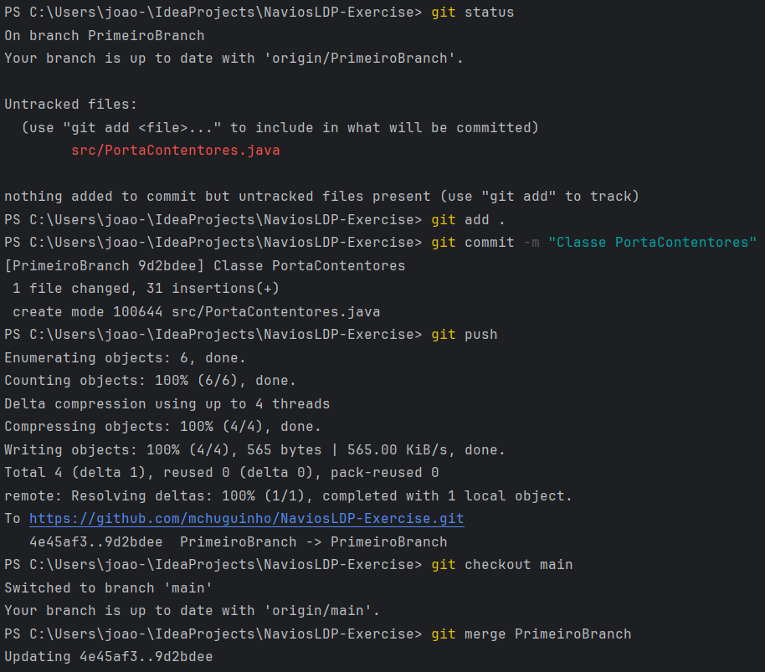
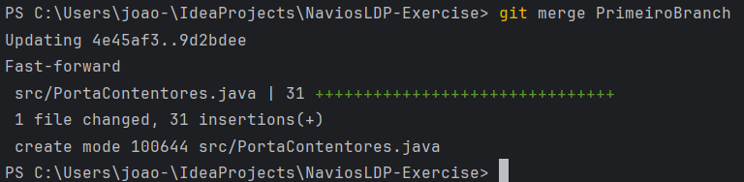
EXEMPLOS DOS COMANDOS EM GIT
Inicialmente, utilizamos um “git status” para verificar o estado dos nossos ficheiros na branch “PrimeiroBranch”, sendo que nos faltava adicionar o ficheiro “PortaContentores.java”. Por isso, utilizamos o comando “git add .”, sendo que assim adiciona-se todos os ficheiros que não tenham sido adicionados.
Após isto, fazemos um “git commit” para guardarmos as alterações feitas ao projeto, sendo que seguidamente dá-mos um “git push” para enviarmos os ficheiros para o nosso repositório remoto.
Por fim, voltamos à nossa branch “main” usando o “git checkout” e juntamos os ficheiros que estão na branch “PrimeiroBranch” ao nosso branch atual usando o “git merge.”

Slide 12

Conclusão
O Git é uma ferramenta fundamental para o desenvolvimento de software, possibilitando aos programadores gerenciar eficientemente versões de código para adicionar novas funcionalidades ou resolver bugs sem estragar o projeto todo, também para colaboração em equipe e controlar ramificações.

